Slide 1
ARSA YATIRIM ANALİZ RAPORU
{konum}

Slide 2
ARSA BİLGİLERİ
• Konum: {konum}
• Metrekare: {metrekare} m²
• İmar Durumu: {imar_durumu}
• Fiyat: {fiyat} TL
• Metrekare Fiyatı: {metrekare_fiyat} TL/m²
• Bölge Ortalama Fiyatı: {bolge_fiyat} TL/m²

Slide 3
ANALİZ SONUÇLARI
• Bölge Karşılaştırması: {bolge_karsilastirma}%
• Potansiyel Getiri: %{potansiyel_getiri}
• Tavsiye Edilen Yatırım Süresi: {yatirim_suresi} yıl

Slide 4
YATIRIM DEĞERLENDİRMESİ
{temel_ozet}
{yatirim_ozet}

Slide 5
TAVSİYELER
{tavsiyeler}

Slide 6

GAYRİMENKUL ANALİZ RAPORU
İzmir, Bayraklı
09.06.2025

Slide 7
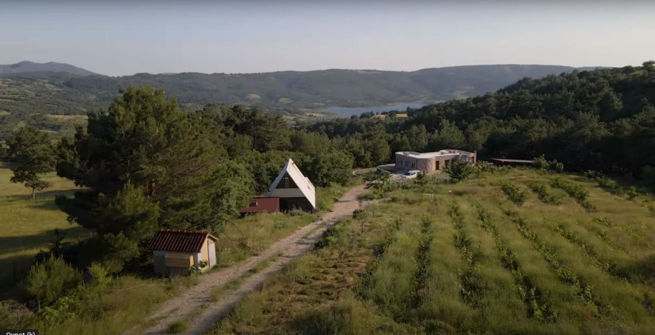
Portföy Sorumlusu
Ad Soyad | Altan Barış Cömert
Ünvan | Broker
Firma | GMA Onyedi
E-posta | altanbariscomert@inovanettechs.com
Telefon | 05326206517
Adres | Barbaros Mahallesi Atatürk Caddesi no:318/28
Analiz Tarihi | -

Slide 8
Arsa Bilgileri
İl/İlçe | İzmir/Bayraklı
Mahalle | Salhane
Ada/Parsel | 8722/3
Alan | 16.300,00 m²
İmar Durumu | konut
TAKS/KAKS | 0.4/3.5
Toplam Fiyat | 1.111.111.111.111,00 TL
m² Fiyatı | 68.166.325,84 TL

Slide 9
Altyapı Durumu
Yol | ✓ Var
Elektrik | ✓ Var
Su | ✓ Var
Doğalgaz | ✓ Var
Kanalizasyon | ✓ Var

Slide 10
İnşaat Alanı Hesaplaması
Taban Alanı (m²) | 6520.00
Toplam İnşaat Alanı (m²) | 57050.00
Teorik Kat Sayısı | 8.75
Tam Kat Sayısı | 8

Slide 11
SWOT Analizi
Güçlü Yönler
Veri bulunamadı.
Zayıf Yönler
Veri bulunamadı.
Fırsatlar
Veri bulunamadı.
Tehditler
Veri bulunamadı.

Slide 12
Analiz Özeti
Temel Değerlendirme
Değerlendirme bulunamadı.
Yatırım Değerlendirmesi
Değerlendirme bulunamadı.
Uygunluk Puanı Özeti
Uygunluk puanı özeti bulunamadı.
Öneriler ve Tavsiyeler
Tavsiye bulunamadı.

Slide 13
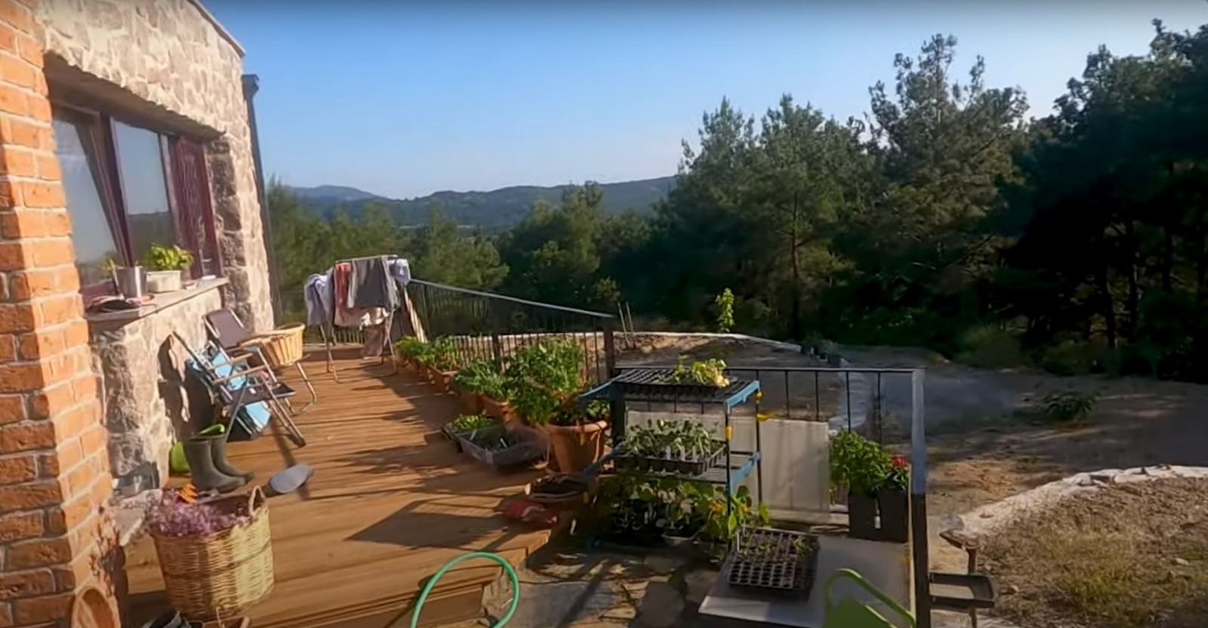
Arsa Fotoğrafları

Slide 14
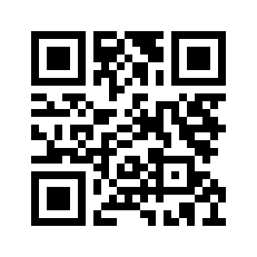
Analiz Detayları QR Kod
Bu QR kodu tarayarak analiz detaylarına ulaşabilirsiniz.

